Slide 1


1974 - 2024
Die ersten Stunden
Experimente der «ersten Stunde»

Slide 2
1974 - 2024
Einige historische Ereignisse:
Auf Januar: Erste Extraktion eines 72-MeV-Strahls aus dem Injektor I
18. 1. : Erstmalige Beschleunigung von 0.5 – 1 μA auf 590 MeV
3) 24. 3. Inbetriebnahme des p-Kanals und erste Produktion von Pionen

Slide 3
1974 - 2024
23. 2. 1974
Werner Joho
Josef Kovacs
Elio Mariani
Francesco Resmini
Kägi
Luigi Rezzonico
Christa Markovits
Urs Schryber

Slide 4
1974 - 2024
Richard Reimann
Urs Schryber
Jean-Pierre Blaser
Hans Willax

Slide 5
1974 - 2024
24. 2. 1974, ca. 0:10 h
11
6
1 GordonEaton
2 Miguel Olivo†
3 Urs Schryber
4 Jean-Pierre Blaser †
5 Paul Rudolf
6 Hans-Jürg Gerber †
7 Ivo Jirousek †
8 Albin Janett †
9 Werner Joho
10 Manfred Daum
11 Urs Rohrer
12 Hans Willax †
13 Francesco Resmini†
9
5
4
7
10
12
3
2
8
13
1

Slide 6
1974 - 2024
24. 2. 1974

Slide 7
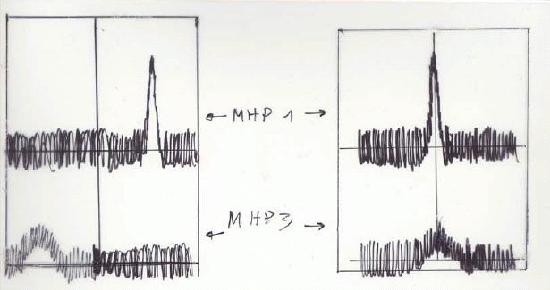
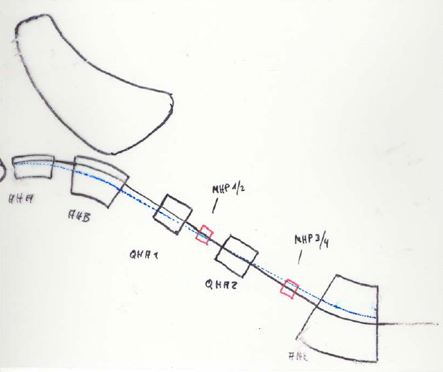
1974 - 2024
Erste Strahlprofilmessung im p-Kanal: 24. 2. 74 ca. 0:15

Slide 8
1974 - 2024
Piero Gheno: Da…. Da…. Da…
Heiri Oehninger
Piero Gheno †
Albert Grübler †

Slide 9
1974 - 2024
24. 2. 1974, 0:27 h
Friedrich Schiller, Wilhelm Tell:
Das war ein Schuss
an den wird man noch denken
in den spätsten Zeiten!

Slide 10
1974 - 2024
24. 2. 0:31 h
24. 2. ca 3:00 h
Pulshöhenspektrum am πM1
mit Cerenkov-Zähler
J. Domingo, H.-J. Gerber et al.
πM3-Strahl
Reini Frosch
Claude Amsler
Leo Dubal
Gordon Eaton
et al.

Slide 11
1974 - 2024
9
24. 2. ca. 0:35 h
Die Sause kann beginnen!
1 Jean-Pierre Blaser
2 Urs Schryber
3 Paul Rudolf
4 Hans Willax
5 Francesco Resmini
6 Thomas Stammbach
7 Werner Joho
8 Manfred Daum
9 Richard Reimann
8
3
7
6
2
4
5
1

Slide 12
1974 - 2024
1 Paul Rudolf
2 Christoph Tschalär †
3 John Domingo †
4 Hans-Jürg Gerber †
5 Thomas Stammbach
6 Werner Joho
7 Francesco Resmini †
8 Rashid Hasan †
9 Richard Reimann †
10 Märki
11 Claude Amsler
12 Jean-Pierre Blaser †
13 Albin Janett †
14 Paul Lanz †
15 Reini Frosch †
16 Janos Zichy †
17 Gordon Eaton
18 Ivo Jirousek †
19 Manfred Daum
13
5
17
16
9
8
2
18
11
4
15
3
19
12
7
6
14
1
10

Slide 13
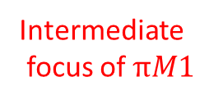
1974 - 2024
Experimente der «ersten Stunde»
Intermediate
focus of $πM1$

Slide 14
1974 - 2024
Früh krümmt sich was ein Häkchen werden will!

Slide 15
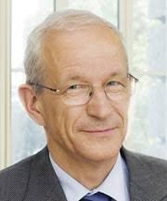
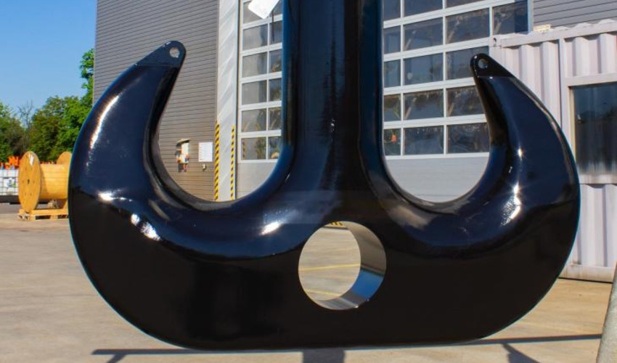
1974 - 2024

Slide 16
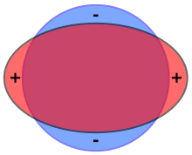
1974 - 2024
Kernquadrupolmoment ist das Mass für die
Abweichung des Atomkerns von der Kugelform
Abweichung von Kugelform
2) Verschiebung wg. Starker Kernkraft

Slide 17
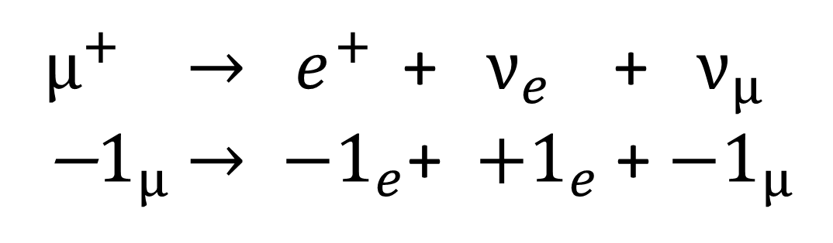
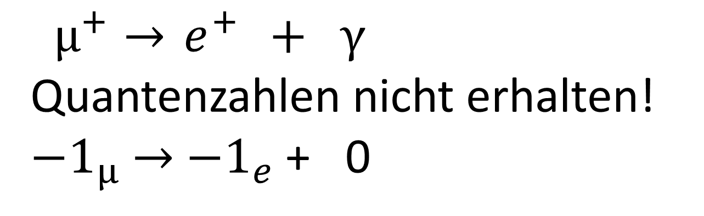
1974 - 2024
Der (verbotene) Zerfall μ → eγ
Normaler μ-Zerfall:
$μ^{+}$ $→$ $e^{+ }$ + $ν_{e }$ + ${ ν}_{μ}$
−$1_{μ}$ $→ {−1}_{e}$+ ${+1}_{e}$ + ${−1}_{μ}$
0
$μ^{+}→{ e}^{+} + γ$
Quantenzahlen nicht erhalten!
${−1}_{μ}$ $→$ ${−1}_{e}$ + 0
Einladung nach Stockholm?

Slide 18
1974 - 2024
Der (verbotene) Zerfall μ → eγ

Slide 19
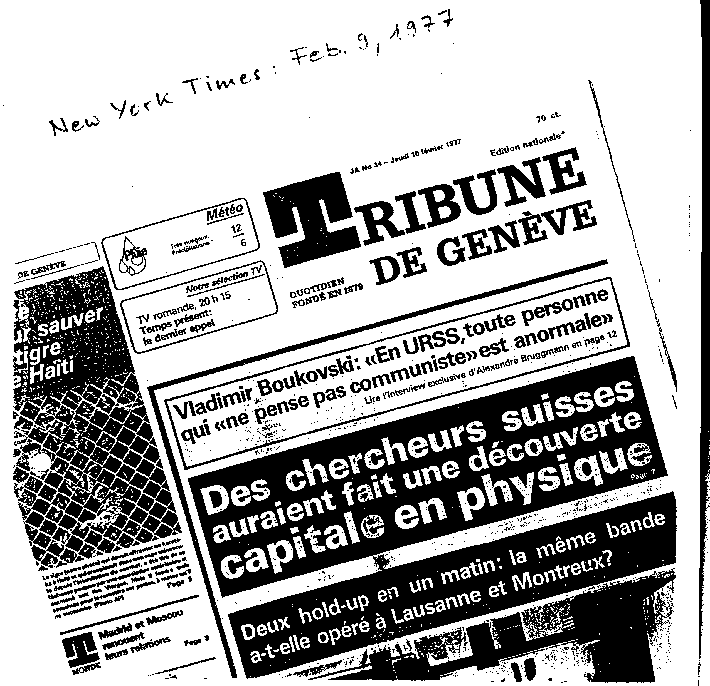
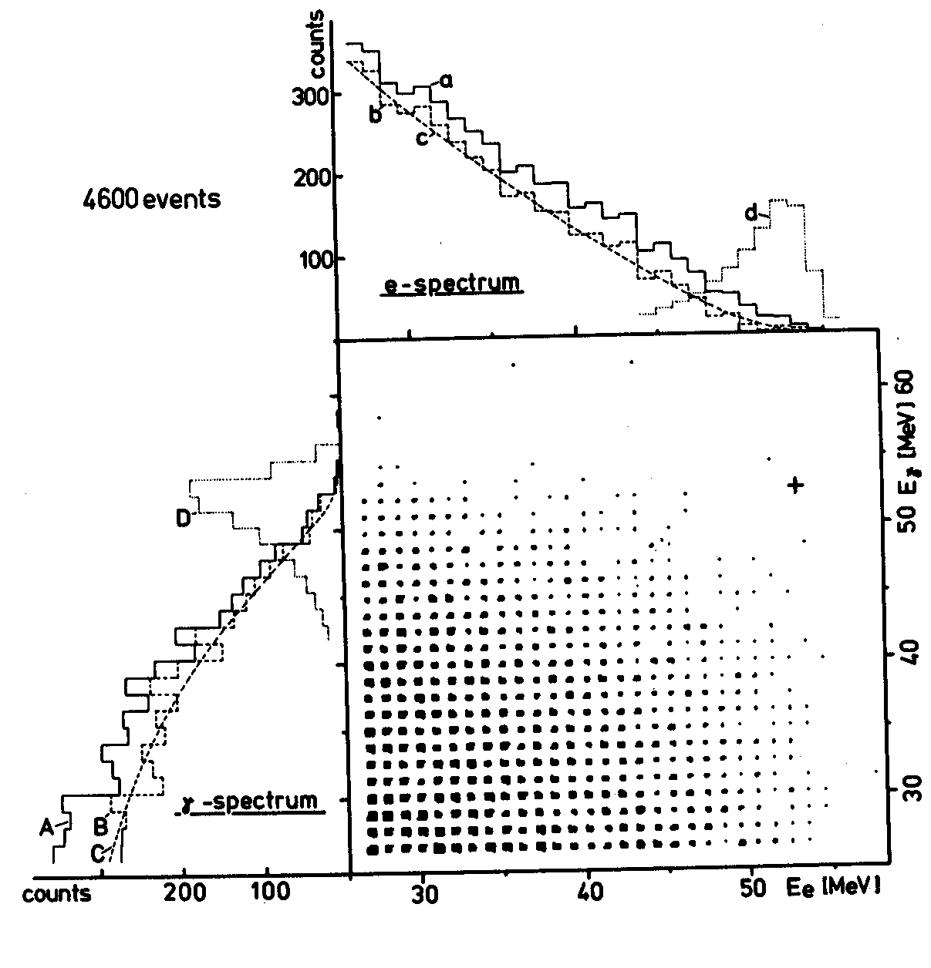
1974 - 2024
μ⁺ → e⁺ γ am SIN:
CERN-Seminar (Februar ’77)
We have candidates!

Slide 20
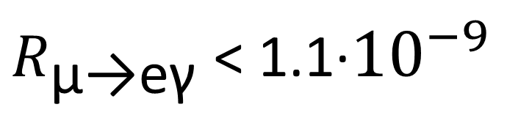
1974 - 2024
$R_{\text{μ}\text{→}\text{e}\text{γ}}$ < 1.1·${10}^{−9}$

Slide 21
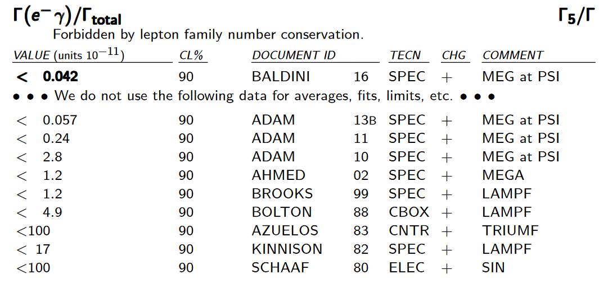
1974 - 2024
Particle Data Group 2022 («Guiness Buch»)

Slide 22
1974 - 2024
Experimente der ersten Stunde:
Die Masse des Myon-Neutrinos

Slide 23
1974 - 2024
1) Neutrinos haben nach Standard-Modell keine Masse!
2) 1969: Weniger Sonnenneutrinos als erwartet. Hinweis auf endliche Neutrinomassen!
3) Findet man eine endliche Masse → Reise nach Stockholm wahrscheinlich!

Slide 24

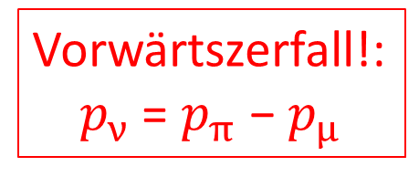
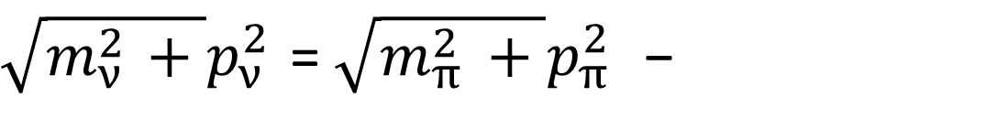
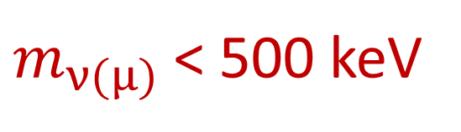
1974 - 2024
Aus der Messung der Impulse von Pion und Myon aus dem
π-Zerfall kann man die Masse des μ-Neutrinos berechnen.
Vorwärtszerfall!:
${ p}_{ν}$ = $p_{π}$ − $p_{μ}$
$$\sqrt{m_{μ }^{2}+ }p_{μ}^{2 }$$
$\sqrt{m_{ν }^{2}+ }p_{ν}^{2 }$= $\sqrt{m_{π }^{2}+ }p_{π}^{2 }$ −
$m_{ν(μ)}$ < 500 keV

Slide 25
1974 - 2024
Zwei Lehrbücher

Slide 26
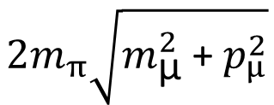
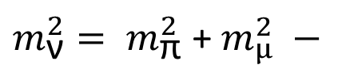
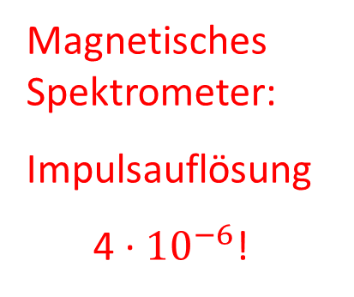
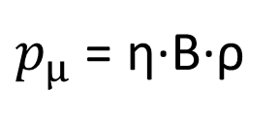
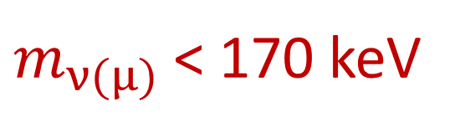
1974 - 2024
Magnetisches Spektrometer:
Impulsauflösung
4 · ${10}^{−6}$!
From M. Daum et al.,
Phys. Rev. D 20, 2692 (1979)
Daten:
$p_{μ}$ = η·B·ρ
$$2m_{π}\sqrt{m_{\text{μ}}^{2}\text{ + }p_{μ}^{2}}$$
$m_{ν(μ)}$ < 170 keV
Weltrekord!
Noch heute gültig!
$m_{\text{ν}}^{2}= m_{\text{π}}^{2}$ + $m_{μ}^{2} −$

Slide 27
1974 - 2024

Slide 28
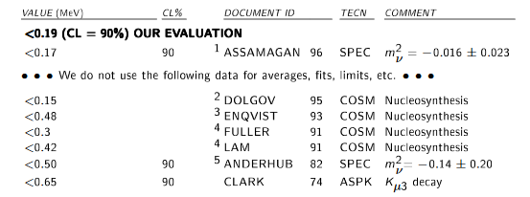
1974 - 2024
Particle Data Group 2022 («Guiness Buch»)

Slide 29
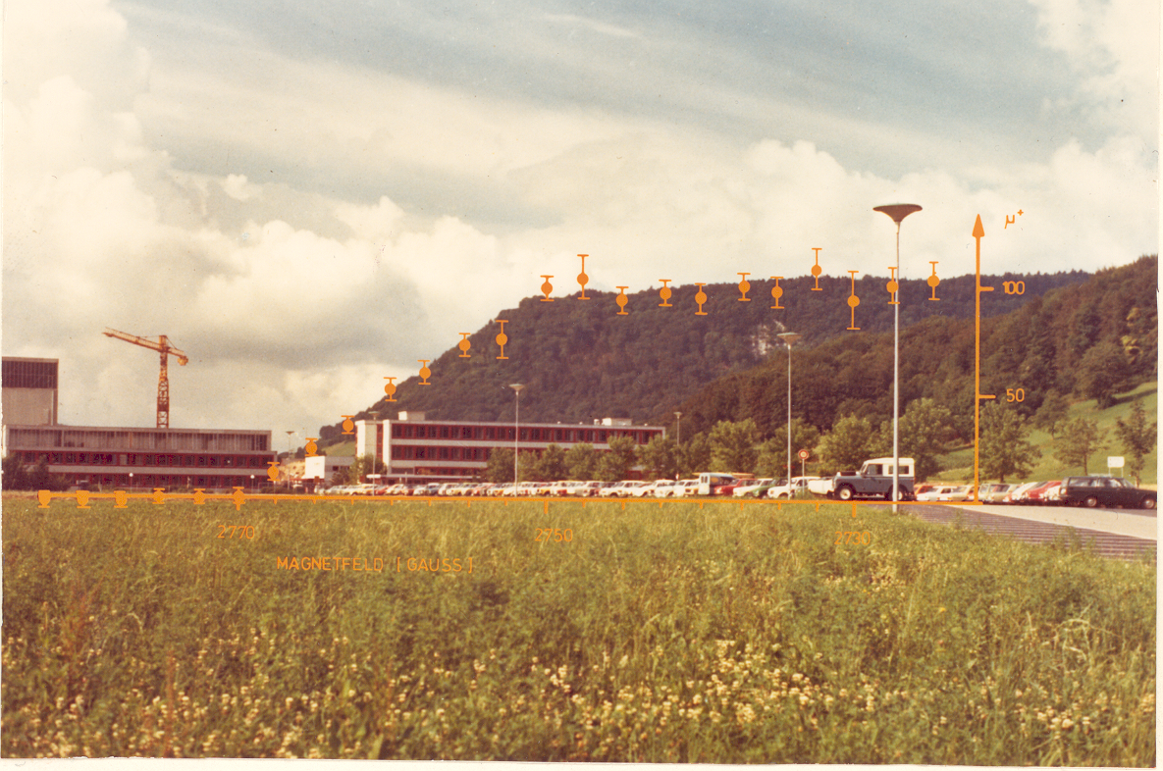
1974 - 2024
Titel und Titelbild einer Doktorarbeit an der ETHZ
Präzisionsmessung des Myonenimpulses beim Zerfall ruhender Pionen
μ⁺
Myonenimpuls p_{μ}
passt gut in die Landschaft!

Slide 30
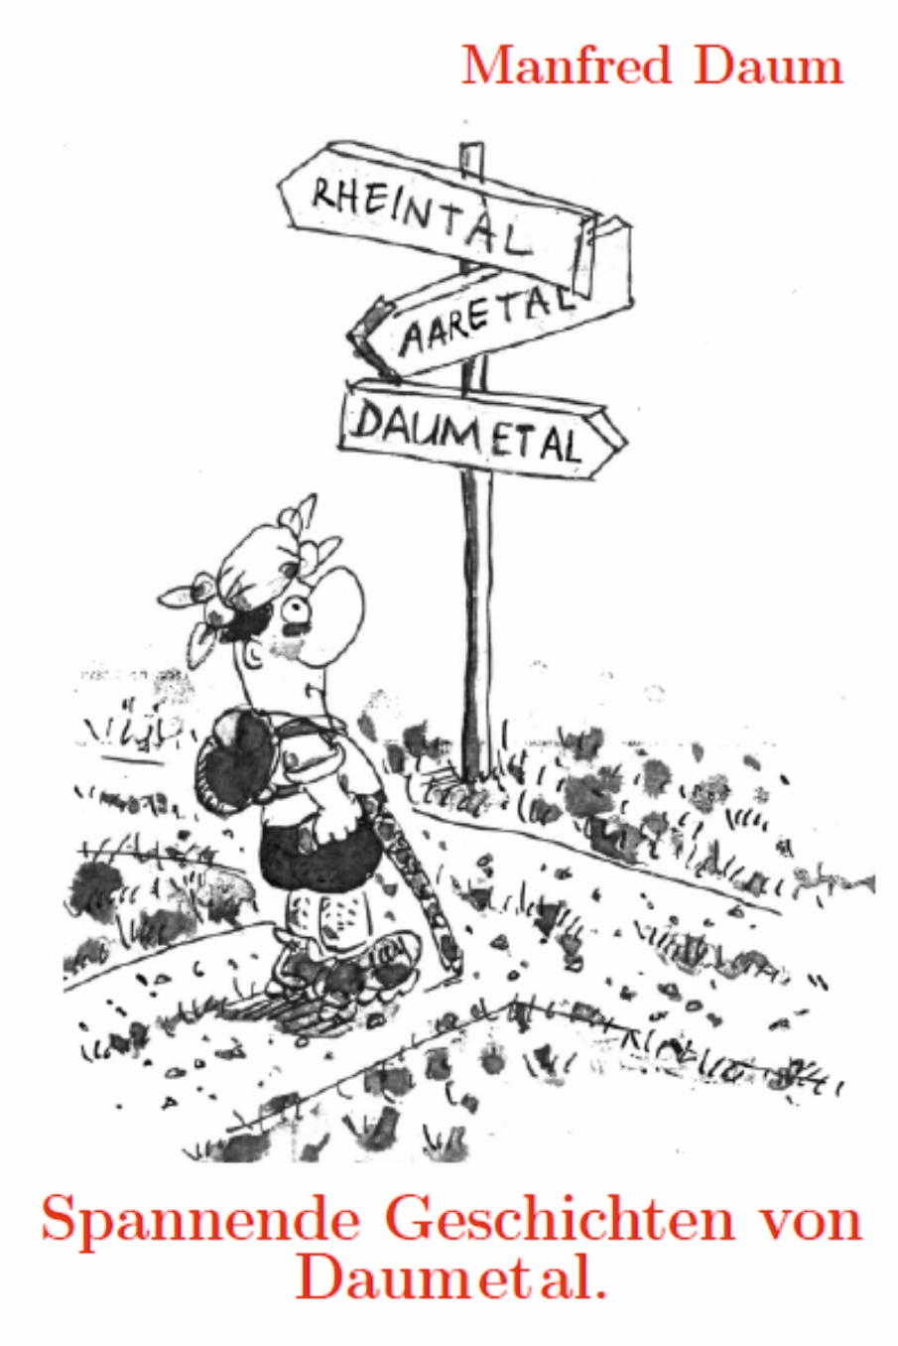
1974 - 2024
Ein Buch: Titelseite Rückseite
Leserstimmen (u.a.):
Ralph Eichler: Sehr spannend!
Martin Grossmann: Superspannend!
Peter Bauer: It is extremely well written!
Jörg Löffler: Ein sehr spannendes Buch!
Svetlana Chesnevskaya: … es ist unglaublich interessant!
Martin Humbel: Das Buch ist übrigens sehr unterhaltsam!
Hans Pfeiffer: Die Mischung aus Physik und
Persönlichem gefällt mir.
Christa Markovits: Kompliment zu Deinem schönen Buch!
Urs Heidelberger: Dein Buch hat mir sehr viel Freude
gemacht und viele Lacher und
Schmunzler produziert!

Slide 31
1974 - 2024

Slide 32
1974 - 2024

Slide 33
1974 - 2024

Slide 34
1974 - 2024

Slide 35
1974 - 2024

Slide 36
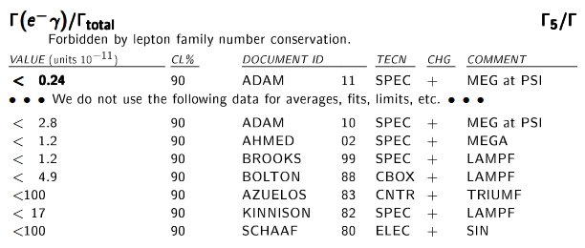
1974 - 2024

Slide 37
1974 - 2024

Slide 38
1974 - 2024

